Slide 1


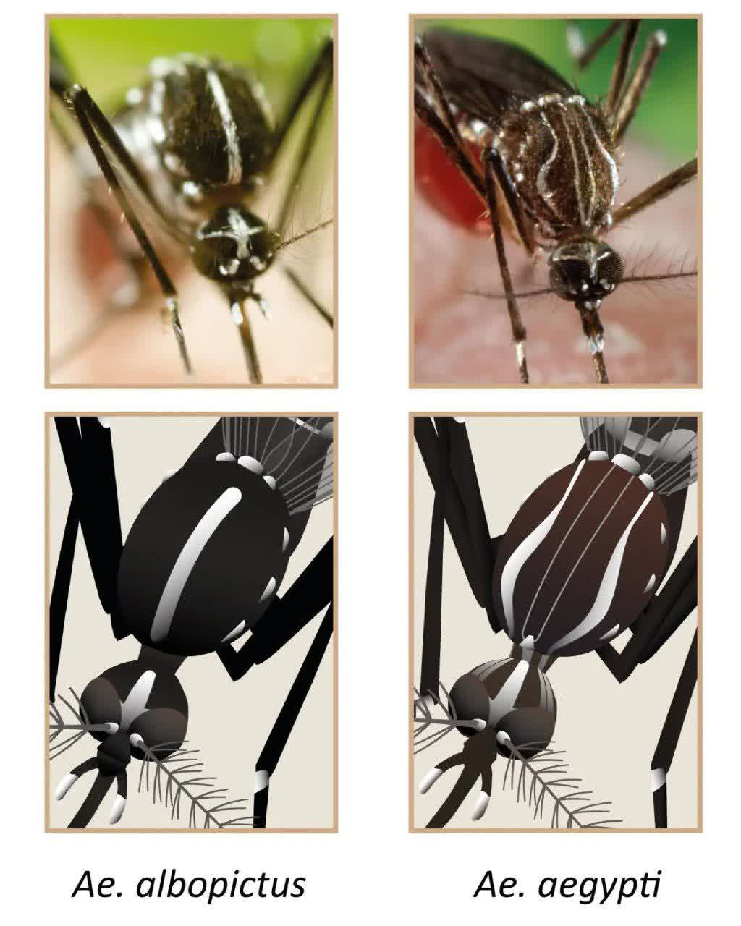
اهمیت تدوین برنامه ارتباطات خطر و مشارکت مردمی
در مراقبت، کنترل و پیگیری و استقرار
پشه آئدس مهاجم آلبوپیکتوس در استان گیلان
معاونت بهداشتی گیلان
گروه آموزش و ارتقای سلامت

Slide 2
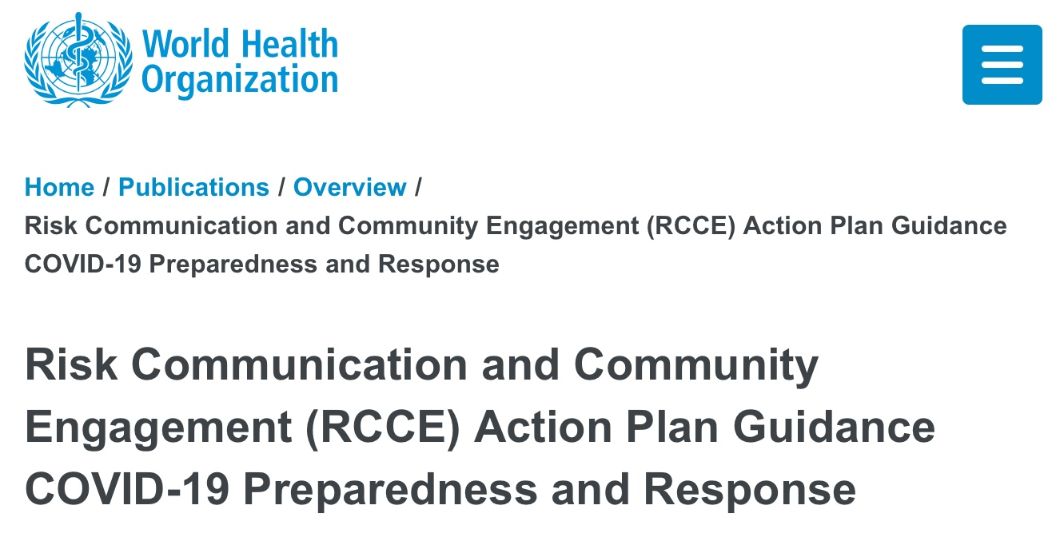
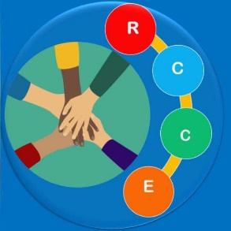

Slide 3
ارتباطات خطر و مشارکت اجتماعی ( RCCE )
بعد از طاعون ترسناک ترین نامی که در بیماری های عفونی شنیده شده است «ابولا» است که بعد از پاندمی کووید-۱۹ مهمترین واقعه بهداشتی واگیر در ابتدای قرن ۲۱ محسوب می شود.
تا قبل از همه گیری ابولا، مسوولان مدیریت بیماری های واگیر در جهان در برنامه های خود از رویکردهای ارتقای سلامت بهره نمی‌گرفتند.
همه گیری بزرگ ابولا در غرب آفریقا برگ جدیدی در کتاب های مدیریت بحران های زیستی اضافه نمود و آن نقش پررنگ و کلیدی برنامه مشارکت اجتماعی در کنترل همه گیری ها بود.
تا قبل از این بحران معمولا با اقدامات بهداشت محیطی و واکسیناسیون امکان کنترل شرایط اضطراری و همه گیری میسر می گردید

Slide 4
ارتباطات خطر و مشارکت اجتماعی ( RCCE )
درس آموخته های بی شمار ابولا و ایدز به همگان ثابت نمود که در مدیریت پاندمی ها و بحران های زیستی، موضوع «مشارکت اجتماعی» موضوعی لاینفک از برنامه های بهداشت است و ظرفیتی حیاتی برای یک کشور محسوب می شود و به عنوان ابزاری برای تسهیل مسیر دستیابی به اهداف برنامه های تخصصی و تقویت کننده سلامت در جامعه محسوب می شود.

Slide 5
ارتباطات خطر و مشارکت اجتماعی ( RCCE )
در آغاز همه گیری ابولا که بسیاری از مردم غرب آفریقا این همه گیری را انکار می کردند و در مورد ماهیت مرگبار آن و راه های انتقال آن اطلاعاتی نداشتند و وضعیت به شدت بحرانی بود، برنامه های ارتباطات خطر در بحران آغاز شد (Crisis Communication) .
در آن زمان تجربه های قبلی از ابولا تنها داشته های مسوولان بهداشت بود،
بیماری ای با 90% کشندگی
پیام های ارسالی در قبال بی تفاوتی جامعه چنین بود:
ابولا می کشد! درمان ندارد! از راه گوشت شکار و خفاش منتقل می شود.
ابزار و کانال های انتشار پیام در فاز اول این پاسخ،
رسانه های جمعی بودند مانند رادیو و تلویزیون و پوسترها
نتیجه تلاش ها نیز چیزی جز انکار بیشتر مردم و عدم اعتقاد به حضور ابولای مرگبار نبود.
مردم اعتقاد داشتند که در خانه می مانیم و دیگر نه ابولایی خواهد بود و نه درمانی لازم است و نه مرگی رخ خواهد داد چون ابولا بیماری مناطق روستایی و دوردست است و حتی ترجیح می دادند اگر می میرند در خانه خود بمیرند.
درک خطر به شدت پایین بود و فرهنگ منطقه اجازه نمی داد جز به طرح توطئه سپیدپوستان و شایعه سازی به موضوع دیگری باور داشته باشند

Slide 6
ارتباطات خطر و مشارکت اجتماعی ( RCCE )
در فاز دوم، کمپین ها شکل گرفت. هر چند تقاضا برای دانستن بیش از پاسخ های رسانه ای بود.
هدف افزایش آگاهی و بسیج اجتماعی بود
به تدریج ابولا در شهرهای بزرگ گسترش می یافت. رفتارهای پرخطری مانند تدفین غیربهداشتی و عدم رعایت پروتکل های بهداشتی منجر به شعله ور شدن بیشتر بیماری شده بود و اجساد در خیابان ها رها می شدند
پیام های کمپین ها تغییر کرده بود و در مورد علائم و نشانه های بیماری می نوشتند و هدف افزایش آگاهی بود. "ابولا یک واقعیت است!".
معرفی خطوط تلفن برای ارتباط با مردم و پاسخگویی فعال شد. علاوه بر رسانه های جمعی، از ماشین های بلندگو دار و انواع رسانه های چاپی و دیوار نویسی و طراحی بر روی ماشین ها و نیروهای داوطلب مردمی برای اطلاع رسانی و افزایش ارتباط و بسیج اجتماعی بهره گرفته می شد.
نتیجه همچنان عدم اعتماد به پیام ها و تیم های پاسخ دهنده و هر کس که با آنها همکاری می کرد، بود.

Slide 7
ارتباطات خطر و مشارکت اجتماعی ( RCCE )
با شکست نسبی اغلب راه های کلاسیک اطلاع رسانی و بسیج اجتماعی، متخصصان بهداشت راهکار آخر را پیش پای مسوولان کشورهای درگیر گذاشتند:
"استفاده از خود جامعه به عنوان راه حل"، "بازسازی اعتماد از دست رفته".
در فاز سوم پاسخ به ابولا از برنامه «مشارکت اجتماعی» به عنوان ابزاری جهت اعتمادسازی و تقویت پاسخ در کنترل مرگبار ترین بیماری قرن کمک گرفته شد.
پیام های جدیدی طراحی شد و از عدم تماس با اجساد به عنوان یکی از مهمترین راه های پیشگیری صحبت شد.
از ارزش درمان به هنگام به عنوان راهی برای افزایش شانس زنده ماندن صحبت شد.
به یکی از مهمترین ریشه های رفتاری-اجتماعی تداوم طغیان ابولا یعنی "انگ به افراد زنده مانده" اشاره شد و پیام هایی برای رفع انگ طراحی گردید.
انتقال پیام به برنامه های آموزش و توانمندسازی جامعه، ارتباطات فرد به فرد و بهره گیری از آموزش همسان تغییر یافت.
آموزش در نشست های اجتماعی آغاز شد و از سرشناسان و افراد تاثیر گذار مذهبی و مورد اعتماد بهره گرفته شد.
نتیجه جالب توجه بود. استقبال سرشناسان مذهبی و اجتماعی با همراهی بیشتر مردم و افزایش اعتماد به برنامه های کنترلی و مناسب برای گروه های در معرض خطر، به شکل کاملا منطقه ای و محله محور انجام می شد.

Slide 8
ارتباطات خطر و مشارکت اجتماعی ( RCCE )
به این ترتیب تیم های بهداشتی با تقویت برنامه های ارتباطات خطر و افزایش درک خطر جامعه به کمک برنامه های مشارکت اجتماعی به اهداف خود در نجات جامعه دست پیدا نمودند
و
افزایش اعتماد و بروز رفتارهای بهداشتی به کنترل همه گیری مرگبار منجر گردید.
رویکردهای جامعه شناختی در مرگبار ترین همه گیری قرن شاهکار کرد
و
مهمترین درس آموخته ابولا برای پاندمی کووید-19 به یادگار ماند.

Slide 9
ارتباطات خطر و مشارکت اجتماعی ( RCCE )
قدرتمندترین سلاح برای توقف گسترش هر همه گیری
رفتارهای مردم و تمایل آنها برای پیروی از اقدامات سلامت همگانی و اجتماعی است.
حتی با توزیع واکسن و درمان های ایمن و موثر، رعایت دستورالعمل های بهداشتی همچنان حیاتی خواهد بود.
پس نیاز شدید برای افزایش نقش ارتباطات خطر و مشارکت اجتماعی در شکستن زنجیره انتقال و کاهش تأثیر پاندمی وجود دارد.
تجزیه و تحلیل داده های رفتاری اجتماعی بیانگر آن است که گرچه مردم در مورد کووید-۱۹، آئدس و بسیاری از بیماری ها و مشکلات سلامت و همچنین اقدامات پیشگیرانه اطلاعات لازم را دارند
ولی ساده انگاری و کاهش درک خطر در حال افزایش است.
به طور کلی، خودکارآمدی مردم در خصوص آنچه می توانند برای کنترل ویروس انجام دهند، کاهش یافته است.

Slide 10
ارتباطات خطر و مشارکت اجتماعی ( RCCE )
با طولانی شدن همه گیری ها، با افزایش خستگی ناشی از همه گیری مواجه هستیم.
خستگی روزافزون، استرس ناشی از عدم اطمینان، کاهش درک خطر و، کاهش اعتماد به عملکرد دولت
منجر به تاثیرات منفی بر جامعه
منجر به کاهش انگیزه افراد برای پیروی از دستورالعمل های بهداشتی می شود.
رویکردهای هماهنگ، انطباقی، نوآورانه، محلی و مشارکتی برای چگونگی تعامل با جوامع در مورد بیماری ها و مشکلات سلامت برای کنترل بیماری و کاهش تأثیرات آن بسیار مهم است.
بدون مشارکت جامعه، این خطر وجود دارد که اطلاعات غلط، سردرگمی و بی اعتمادی بتواند اقدامات و خدمات بهداشتی را تضعیف کند.
ارتباطات خطر و مشارکت اجتماعی در موفقیت پاسخ به موارد اضطراری بهداشتی ضروری است.

Slide 11
ارتباطات خطر و مشارکت اجتماعی ( RCCE )
در پاسخ به یک پاندمی ( همه گیری)
«برنامه ارتباطات خطر و مشارکت اجتماعی» (RCCE)
موثر و هماهنگ با سایر برنامه ها
نه تنها باعث توانمندسازی مردم می شود
بلکه با افزایش اعتماد عمومی
می تواند به شکستن زنجیره های انتقال
و کاهش اثرات همه گیری کمک کند.

Slide 12
ارتباطات خطر و مشارکت اجتماعی ( RCCE )
حیطه های تمرکز در بحران:
• ضرورت به دست گرفتن ابتکار عمل در روایت سازی
• آگاهی از سوالات، ابهامات و اخبار جعلی و ایجاد بستر مناسب برای پاسخگویی و گفتگو ( برقراری شنیدار اجتماعی)
• آگاهی از موضوعات مورد توجه افکار عمومی
• ارزیابی محرک‌های رفتاری و اجتماعی و اتخاذ رویکردهایی برای توانمندسازی مردم و ترویج رفتارهای سالم
• تبدیل دانش و اطلاعات مبتنی بر شواهد به پیام های قابل اجرا و قابل فهم برای مخاطب
• افزایش فرصت‌ برای جوامع برای مشارکت در طراحی و انجام مداخلات بهداشتی
• بهره گیری از سرمایه های اجتماعی و ظرفیت مردمی در مداخلات محله محور، مردم محور، داده محور

Slide 13
ارتباطات خطر و مشارکت اجتماعی ( RCCE )
حیطه های تمرکز در بحران:
• تقویت ارزیابی خطر و اصلاح فرایند تصمیم گیری با استفاده از شواهد به دست آماده از رصد شبکه های اجتماعی، انجام مطالعات نگرش سنجی و درک خطر جامعه، گفتگو با جوامع و پژوهش های در حوزه علوم اجتماعی
• جلب حمایت برای قرار دادن اولویت ها و نیازهای جامعه در فرایند تصمیم گیری
• تشویق برای دریافت خدمات ارایه شده در نظام سلامت، (مانند انجام آزمایش، دریافت واکسن و درمان به هنگام) و همچنین دستورالعمل های بهداشتی
• پاسخگویی سیاست گزاران و مسئولین کنترل و مدیریت بحران

Slide 14
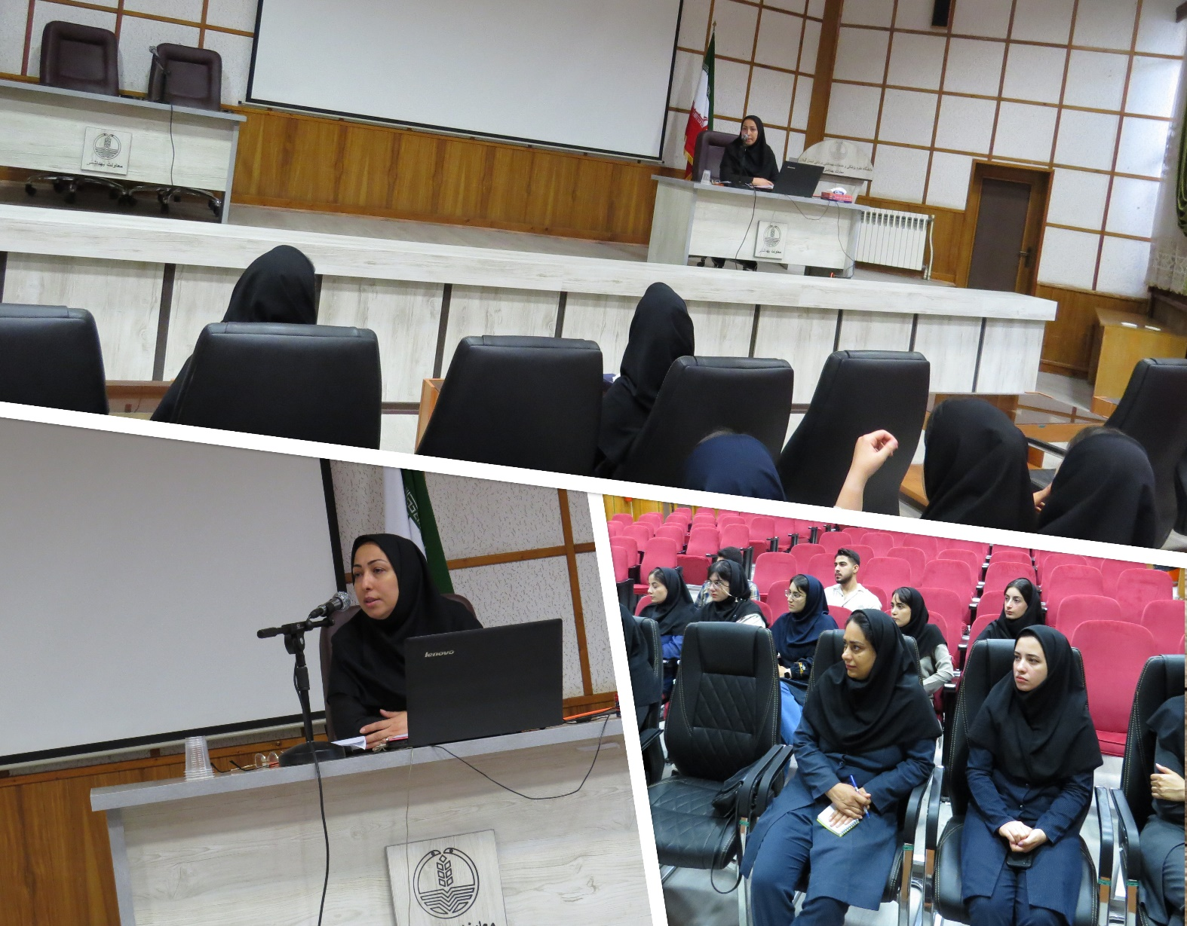
آموزش دانشجویان فعال درCall Center دانشگاه جهت پاسخگویی مناسب به تماس های مردمی در خصوص پشه آئدس و مدیریت اینفودمی
آموزش دانشجویان فعال درCall Center

Slide 15


تهیه لیست سوالات پرتکرار و شایعات مطرح در خصوص پشه آئدس

Slide 16

لیست سوالات پرتکرار شبکه بهداشت خمام :
1. تست بررسی گزش پشه آئدس در گیلان وجود دارد؟
2. بعد از گزش پشه با محل گزش پشه چکار کنیم؟
3. آیا گزش پشه در نوزادان خطر بیشتری دارد؟
4. در صورت مشاهده پشه در چاه آب می توان از آن آب نوشید؟
5. در صورت مشاهده پشه در منزل از چه نوع سمی برای کشتن آن استفاده کنیم؟
6. اولین اقدام بعد از گزیده شدن توسط پشه آئدس چیست؟
7. آیا مصرف ویتامین ها باعث پیشگیری از گزیده شدن توسط پشه می شود؟
8. آیا گزیده شدن توسط پشه در افراد با بیماریهای خاص(دیابت و..) خطرات بیشتری دارد؟
9. آیا با شروع فصل مدارس فرزندانمان را خطری( از جهت گزش پشه ) تهدید نمی کند؟
10. آیا پشه با دود کردن اسفند دور می شود؟
لیست سوالات پرتکرار شبکه بهداشت ماسال :
آیا پشه ویروسی است؟
آیا با باران از بین می رود؟
آیا باعث مرگ می شود؟
راه انتقالش چیست؟
آیا واکسن دارد؟
در ییلاق هم وجود دارد؟
آیا وایتکس موثر است؟
آیا سرما باعث ازبین رفتنش میشه؟
آیا از طریق غذا سرایت میکند؟
آیا داخل یخچال دیده بشه خطرناک است؟

Slide 17

لیست سوالات پرتکرار شبکه بهداشت رودسر :
1-آیا پشه آئدس در پاییز وزمستان هم وجود دارد؟
2-تا حالا کسی در بیمارستان بستری شده؟
3- آیا می توانیم از ازحشره کش برای ازبین بردن پشه استفاده کنیم؟
4-آیا درشهرستان ما تا حالا پشه دیده شده؟
5-آیا پس از نیش پشه داروهایی جهت بهبودی در دسترس هست؟
6-احتمال مرگ افراد پس از نیش پشه در چه حد می باشد؟
لیست سوالات پرتکرار شبکه بهداشت سیاهکل :
1. پشه بند و قرص پشه بگیریم ؟
2. آیا کشنده است ؟
3. آیا بعد از گزش انسان به کما می رود ؟
4. تا حالا کشته داده است ؟
5. آیا در شهرستان ما پشه دیده شده است ؟
6. گلودرد و سردرد و بدن درد که الان بین مردم شایع است اثر پشه است ؟
7. علائم نیش پشه چیست ؟
8.آیا واکسن دارد ؟
9. آیا درمان دارد ؟
10. چه علائمی دارد؟
11. این سکته های اخیر سیاهکل بخاطرپشه است ؟
12.این پشه در سیاهکل دیده شده است ؟
لیست سوالات پرتکرار شبکه بهداشت رشت :
1-پشه هیچ خطری ندارد؟
2-پشه وجود ندارد!!!!

Slide 18

شایعات رایج در سطح شهرستان لاهیجان
1. بیماری ناشی از گزش پشه قابل درمان نمی باشد!!
2. از هردونفریک نفر را می کشد!!
3. خطرناک هست حتی بدتر از کرونا!!
4. پشه آئدس قدرت ندارد!!
5. فقط در مناطقی که کنار ساحل دریا می باشند پشه وجوددارد!!
6. آب زیر گلدان وسطل زیرکولر نمی تواند زیستگاه خوبی برای پشه باشد!!
7. تعداد پشه ها و بیماران بیشتراست حقیقت گفته نمی شود.!!
8. توطئه دشمنان هست!!
9. بیشتر در مناطق آلوده وفاضلاب وجود دارد!!
لیست سوالات پرتکرار شبکه بهداشت لاهیجان:
1. علایم بیماری ناشی از نیش پشه چیست؟
2. فقط در انزلی ورشت وجود دارد؟
3. از فردبیمار به فرد سالم منتقل می شود؟
4. سمپاشی برای انسان وطبیعت مضراست؟
5. پشه آئدس بدون نیش زدن فردآلوده همیشه بیماری زا هست؟
6. درچه مناطقی بیشتر وجوددارد؟
7. حشره کش ها وقرص های پشه کش تاثیردارند؟
8. راههای پیشگیری اززیاد شدن پشه چیست؟
9.شکل پشه وتفاوتش با پشه های عادی چیست؟
این پشه واقعا در ایران وجوددارد؟
پشه های موجود در انزلی ورشت ناقل بیماری می باشند وچندنفر را تاکنون بیمارکردند؟

Slide 19
لیست سوالات پرتکرار شبکه بهداشت صومعه سرا:
آیا نیش پشه آئدس عفونی و کشنده است؟
آیا از پشه آئدس باید ترسید؟
آیا دراثر نیش پشه آئدس فرد می میرد یا خواهد مرد؟
آیا نیش پشه آئدس تب زیاد یا شدید به همراه خواهد داشت ؟
پشه آئدس چه شکلی می باشد؟
نیش پش آئدس باعث چه عفونت یا بیماریهایی می شود؟
نیش پشه آئدس باعث تب دنگی می شود؟ آیا این خبر واقعیت دارد؟
پشه آئدس در کدام منطقه جغرافیایی گیلان مشاهده شده؟
پماد دافع پشه آئدس کدام است ؟
برای پیشگیری از نیش پشه آئدس چه باید کرد؟
راههای مقابله با پشه آئدس کدام است ؟
علایم بیماری نیش پشه آئدس چیست ؟
نیش پشه آئدس درمان دارد ؟
مخزن و محل زندگی پشه آئدس کجاست؟

Slide 20
ارتباطات خطر و مشارکت اجتماعی ( RCCE )
نگاهی به ابعاد تاثیرگذار رفتاری- اجتماعی بر کووید- ۱۹:
اطلاعات و ارتباطات:
هر روزه شواهد علمی جدیدی در مورد انواع بیماری ها/مشکلات سلامت دست می آید که در برخی موارد منجر به اصلاح و یا تغییر دستورالعمل های بهداشتی می گردد. این بر میزان اعتماد مردم به اطلاعات دریافتی و به افرادی که این اطلاعات را ارایه می دهند تاثیر می گذارد.
استفاده از منابع و کانال های اطلاعاتی مطمئن برای برقراری ارتباط به موقع جهت ارایه اطلاعات دقیق و مبتنی بر شواهد، بسیار مهم است.
میزان اعتماد مردم به اطلاعات علمی و واقعی که توسط منابع رسمی منتشر می شود بالا است.
معمولا بالاترین سطح اعتماد مردم به اطلاعات منتشر شده توسط محققین، پزشکان و متخصصان بهداشت است.

Slide 21
ارتباطات خطر و مشارکت اجتماعی ( RCCE )
نگاهی به ابعاد تاثیرگذار رفتاری- اجتماعی بر کووید- ۱۹:
اطلاعات و ارتباطات:
• شخصیت های اجتماعی، به ویژه چهره های مذهبی و سرشناسان می توانند نقشی حیاتی در تشویق مردم به رعایت دستورالعمل های بهداشتی مرتبط با کووید-19 داشته باشند.
• اطلاعات باید از طریق کانالهای مناسب ارائه شود.
• در حالی که دسترسی به منابع اطلاعات آنلاین در حال افزایش است ، شواهدی وجود دارد که نشان می دهد اعتماد به آنها به طور کلی کم است.

Slide 22
ارتباطات خطر و مشارکت اجتماعی ( RCCE )
نگاهی به ابعاد تاثیرگذار رفتاری- اجتماعی بر کووید- ۱۹:
پایبندی به دستورالعمل های بهداشتی و اقدامات اجتماعی :
شواهد حاکی از آن است که خوداظهاری در خصوص پایبندی به بهداشت فردی مانند شستشوی دست، استفاده از ماسک و رعایت فاصله اجتماعی به طور کلی زیاد است که احتمالاً تحت تأثیر روند بیماری در منطقه و تدابیری که برای پایبندی به دستورالعمل های بهداشتی اعمال می شود قرار دارد.
مردم با اقدامات محدود كننده فعاليت هاي اقتصادي احتمالاً كمتر موافقت خواهند کرد.
داده های اخیر نشان می دهد که عدم امنیت غذایی و از دست دادن درآمد می تواند بر رعایت دستورالعمل های بهداشتی تأثیر بگذارد.
پایبندی به تدابیری که اجتماعات را محدود می کند اغلب ضعیف است. این موضوع تحت تأثیر هنجارهای فرهنگی-اجتماعی قرار دارد و نیاز به مشارکت اجتماعی دارد.
سطح پایین آگاهی در مورد کووید-19، پایبندی به دستورالعمل های بهداشتی و اقدامات اجتماعی را کاهش می دهد.
پایبندی به دستورالعمل های بهداشتی و اقدامات اجتماعی تحت تأثیر خصوصیات فردی و فرا هنجارها قرار دارد.

Slide 23
ارتباطات خطر و مشارکت اجتماعی ( RCCE )
نگاهی به ابعاد تاثیرگذار رفتاری- اجتماعی بر کووید- ۱۹:
درک خطر:
برای مردم در سراسر جهان همه گیری بیماری/مشکل سلامتی جامعه جدی است، با این حال اغلب احساس می کنند بیماری بیشتر تهدیدی برای دیگران از جمله دوستان، خانواده ، جامعه و کشورشان است تا خودشان.
میزان باور بسیاری از مردم به توانمندی خود در کنترل همه گیری بیماری/مشکل سلامتی معمولاً پایین است و احساس می کنند کمتر می توانند در تصمیم گیری های اجتماعی مشارکت کنند که این امر رعایت دستورالعمل های بهداشتی را کاهش می‌دهد.

Slide 24
چالش های مهم همه گیری ها
عدم قطعیت
منظور از عدم قطعیت، عدم ثبات دانسته ها و نادانسته های ما راجع به عامل خطر است.
عدم قطعیت می تواند منجر به ترس ، وحشت و از بین رفتن اعتماد شود
در نتیجه برقراری ارتباط موثر و سریع با جامعه در این شرایط، یک اصل اجتناب ناپذیر است
و
اطلاع رسانی جامع و شفاف، مبتنی بر شواهد علمی، ارائه گزارش های کوتاه و با فاصله زمانی کم سودمند خواهد بود.

Slide 25
چالش های مهم همه گیری ها
خستگی ناشی از طولانی شدن بحران:
با طولانی شدن پاندمی، خستگی ناشی از آن افزایش می یابد.
برای شناسایی ابعاد خستگی ناشی از طولانی شدن همه گیری، به اطلاعات بیشتر و درک بهتر از رفتار افراد نیاز است.
به عنوان مثال، در اثر خستگی ناشی از بحران ممکن است تمایل افراد برای دریافت پیام های بهداشتی و درک خطر آنها کاهش یابد و رفتارهای پرخطر را بروز دهند.
شناسایی روش های خلاقانه و جذاب برای ایجاد انگیزه در مردم از طریق مشارکت اجتماعی، نهاد های مردم نهاد، مسئولین جامعه و افراد تاثیرگذار یکی از راهکارهایی است که می تواند انگیزه و پایبندی را افزایش دهد.

Slide 26
چالش های مهم همه گیری ها
اعتماد:
اعتماد جامعه به مثابه مهم ترین سرمایه اجتماعی برای کمک به پایان بحران بسیار حیاتی خواهد بود.
شناسایی علل عدم اعتماد و توجه به تاثیربحران بر میزان اعتماد، یکی از راهکارهای مهم برای افزایش اعتماد است.
بنابراین باید از ظرفیت مردمی و داوطلبان حوزه سلامت به عنوان سنگ بنای اعتماد سازی استفاده شود.
اعتماد سازی مستلزم مشارکت فعال و پایدار جامعه است.
این مشارکت باید مبتنی بر شواهد و با جلب حمایت افراد مرجع و منابع معتمد بوده
و
به بازخورد جامعه اهمیت ویژه داده شود.

Slide 27
چالش های مهم همه گیری ها
میزان مشارکت اجتماعی:
درگیر کردن مردم به منظور رعایت دستورعمل های بهداشتی و پاسخگویی به سوالات و نگرانی های آنها با اطلاعات علمی ضروری است.
همچنین استراتژی های RCCE برای حمایت از مردم و مشارکت جامعه در طراحی برنامه ها، پایش و بازخورد و افزایش عدالت در ارایه خدمات بهداشتی، دارای اهمیت است.
ارایه اطلاعات متناقض باعث سردرگمی مردم می شود که می تواند میزان رعایت دستورالعمل های بهداشتی را کاهش دهد.
اطلاعات باید در دسترس، به زبان قابل فهم، از طریق کانال های موجود و منابع مورد اعتماد ارائه شود.
درگیر کردن مردم به منظور پاسخگویی به سوالات و نگرانی های آنها با اطلاعات علمی
به عنوان مثال استفاده از ظرفیت سفیران خانواده، دانشجو، دانش آموز و طلاب می تواند این تأثیر را به حداقل برساند.

Slide 28
چالش های مهم همه گیری ها
انگ و تبعیض:
کاهش انگ ناشی از بیماری/ مشکل سلامت و تبعیض، برای حمایت از آسیب پذیرترین افراد، از جمله کارکنان بهداشتی، بسیار مهم است.
انگ(stigma) باعث می شود افراد علائم خود را پنهان کنند
از انجام آزمایش امتناع کنند یا درمان را به تأخیر بیندازند
که این منجر به افزایش شیوع بیماری و مرگ و میر می شود
دولت، مردم، رسانه ها، افراد تأثیرگذار و نهاد های اجتماعی
نقش مهمی در جلوگیری و متوقف کردن این انگ دارند.

Slide 29
چالش های مهم همه گیری ها
اینفودمی و شایعات:
در طول بحران، مردم در معرض اطلاعات زیادی از جمله:
اخبار، دستورعمل ها، اطلاع رسانی ها، اینفوگرافی ها، تحقیقات، نظرات، شایعات، خرافات، دروغ ها و...
که دائما در حال تغییر و تولید هستند، قرار می گیرند
. این گونه گسترش اطلاعات کاذب و گمراه کننده، در دوران همه گیری را به عنوان «اینفودمیک» می شناسند.

Slide 30
چالش های مهم همه گیری ها
فشار اقتصادی:
افزایش فشار اقتصادی مردم را مجبور به انجام مخاطرات بیشتر می کند.
ارتباطات خطر و مشارکت اجتماعی می تواند با جلب حمایت از سطوح مختلف، فرصت هایی را برای کسانی که از نظر اقتصادی آسیب پذیر هستند ایجاد کند تا بتوانند تاثیرات اقتصادی و اجتماعی ناشی از بحران را کاهش دهند.

Slide 31
چالش های مهم همه گیری ها
مشارکت گروه های آسیب پذیر:
اقدامات RCCE برای دسترسی به افرادی که بیشتر در معرض آسیب هستند باید اولویت بندی شود.
دو نوع آسیب پذیری باید در نظر گرفته شود:
افراد آسیب پذیر از نظر پزشکی: افرادی که در معرض خطر ابتلا به فرم شدید کووید-۱۹ هستند.
افراد آسیب پذیر از نظر اجتماعی-اقتصادی: افرادی که به دلیل وضعیت جسمی، اجتماعی و اقتصادی خود قادر به دسترسی به خدمات و دریافت اطلاعات نیستند.
گروه های آسیب پذیر در زمینه های مختلف، متفاوت هستند
افراد ممکن است چندین آسیب پذیری را درکنار هم تجربه کنند.
ظرفیت ها و آسیب پذیری های مختلف باید شناسایی شود تا بتوان رویکردهای موثر RCCE را توسعه داد.

Slide 32
مدیریت اینفودمی و شایعات
در طول بحران، افکار عمومی در معرض اطلاعات زیادی از جمله اخبار، دستورعمل ها، اطلاع رسانی ها، اینفوگرافی ها، تحقیقات، نظرات، شایعات، خرافات، دروغ ها و... که دائما در حال تغییر و تولید هستند، قرار می گیرند.
این گونه گسترش اطلاعات کاذب و گمراه کننده، در دوران همه گیری را به عنوان «اینفودمیک» می شناسند.
انتشار اطلاعات غلط یک چالش جهانی است و پدیده جدیدی نیست. در اواخر دهه 1990، یک مطالعه غیر علمی به دروغ ادعا کرد که واکسن سرخک، سرخجه، اوریون MMR باعث اوتیسم می شود.
در حالی که اطلاعات صحیح به مردم کمک میکند تا در طول بحران ایمن بمانند، گاهی اوقات هم به سردرگمی منجر می شوند، بدون ارتباط شفاف، علمی و دوسویه با جامعه، بسیاری از مردم در تشخیص اینکه چه چیزی را باور کنند، به کدام منابع اعتماد کنند و چگونه با به روز شدن یافته های علمی خود را مطابقت دهند، مشکل دارند.

Slide 33

مدیریت اینفودمی و شایعات
باتوجه به فرمول شدت شایعه می توان متوجه شد تولید شایعه در زمان بحران ها موضوعی کاملا قابل پیش بینی بوده که به دلیل اهمیت بالای موضوع برای مردم و سطح بالای ابهام و ناشناختگی بحران برای مردم، کادر بهداشت و درمان و مسئولین است
به دلیل تعداد روزافزون سایت هایی که مردم برای کسب اطلاعات می توانند به آن‌ مراجعه کنند، شناسایی و پاسخ به اطلاعات غلط دشوارتر شده است.
اطلاعات غلط می تواند در غیاب اطلاعات قابل دسترس و معتبر، رشد کند.
وقتی مردم به دنبال اطلاعات می روند و نتایج محدود یا متناقضی را مشاهده می کنند، گیج شده و جواب سوال خود را نمی یابند.
اطلاعات غلط در جوامع دارای بی اعتمادی، اختلاف طبقاتی اجتماعی و خشونت، راحت تر منتشر می شود.
وجود دودستگی از جمله در حوزه سیاست نیز ممکن است به گسترش اطلاعات غلط کمک کند.
(Rumor) فرمول شدت شایعه
Ambiguity ابهام، Importance اهمیت
R=I*A

Slide 34
مدیریت اینفودمی و شایعات
از آنجایی که اطلاعات غلط فضای خبری و علمی ذهن ما را آلوده می کند پس برای سلامت فردی و جامعه مضر است.
مردم در کنارهم با رویکرد مشارکتی می توانند فضای خبری و علمی سالم‌تری را ایجاد کنند. همانطور که همه ما از بهبود کیفیت هوا و آب سود می بریم، می توانیم از بهبود کیفیت فضای خبری و علمی نیز بهره مند شویم.
محدود کردن انتشار اطلاعات غلط کمک خواهد کرد همه ما تصمیمات آگاهانه تری در مورد سلامت خود، عزیزان و جامعه بگیریم.
حل چالش اینفودمی به مشارکت اجتماعی نیاز دارد.

Slide 35
مدیریت اینفودمی و شایعات
در طول بحران ها اقدامات قابل توجهی برای مدیریت اینفودمی در کشور صورت گرفته است. به طور مثال:
افراد مورد اعتماد جامعه، مانند داوطلبین سلامت، علمای مذهبی، معتمدین محلی، متخصصان بهداشت و درمان مستقیماً با مردم در مورد عامل صحبت کرده اند.
افراد فنی و متخصص به صورت شبانه روزی شایعات و اخبار را رصد می کنند و بطور هفتگی بر اساس موضوع و فراوانی دسته بندی کرده و پاسخ مناسب ارائه می شود.
رسانه‌ ها (صدا و سیما و فضای مجازی)، برنامه های بیشتری را برای رصد و پاسخ به شایعات اختصاص داده‌اند.
در دانشگاه های علوم پزشکی سراسر کشور کمیته ای متشکل از اعضای آموزش و ارتقای سلامت، روابط عمومی و نهادهای مردمی تشکیل شده که کار تولید محتوا، انتشار محتوا، فرهنگ سازی، اقناع سازی و رصد و پاسخ به شایعات را انجام می دهند.

Slide 36
مدیریت اینفودمی و شایعات
در برخی از کشورها نیز اقدامات مکمل قابل توجه دیگری انجام شده است:
شبکه های اجتماعی، سیستم نظارت و شفاف سازی خود را ارتقا دادند و باعث هدایت کاربران به سمت منابع معتبر شدند.
مشارکت بین دولت و پیام رسان های رایج و مورد اعتماد صورت گرفت که باعث انتشار اطلاعات معتبر و دقیق شد.
اما کارهای بیشتری باید انجام شود، هر کدام از ما نقشی داریم:
قبل از ارسال یا اشتراک گذاری پیام در رسانه های اجتماعی، می توانیم بررسی کنیم که آیا اطلاعات، صحیح هستند یا خیر و آیا منبع اصلی قابل اعتماد است. اگر مطمئن نیستیم، می‌توانیم منتشر نکنیم.
هنگام صحبت کردن با دوستان و خانواده ای که درک خطر و اطلاعات نادرستی دارند، باید سعی کنیم با سوالات بیشتر به دغدغه ها و نگرانی های آنها که باعث شده است رفتار اشتباهی داشته باشند پی ببریم، همدلانه گوش دهیم و منابع اطلاعاتی دقیق را به آنها معرفی نماییم.

Slide 37
مدیریت اینفودمی و شایعات
در برخی از کشورها نیز اقدامات مکمل قابل توجه دیگری انجام شده است:
شبکه های اجتماعی، سیستم نظارت و شفاف سازی خود را ارتقا دادند و باعث هدایت کاربران به سمت منابع معتبر شدند.
مشارکت بین دولت و پیام رسان های رایج و مورد اعتماد صورت گرفت که باعث انتشار اطلاعات معتبر و دقیق شد.
اما کارهای بیشتری باید انجام شود، هر کدام از ما نقشی داریم:
قبل از ارسال یا اشتراک گذاری پیام در رسانه های اجتماعی، می توانیم بررسی کنیم که آیا اطلاعات، صحیح هستند یا خیر و آیا منبع اصلی قابل اعتماد است. اگر مطمئن نیستیم، می‌توانیم منتشر نکنیم.
هنگام صحبت کردن با دوستان و خانواده ای که درک خطر و اطلاعات نادرستی دارند، باید سعی کنیم با سوالات بیشتر به دغدغه ها و نگرانی های آنها که باعث شده است رفتار اشتباهی داشته باشند پی ببریم، همدلانه گوش دهیم و منابع اطلاعاتی دقیق را به آنها معرفی نماییم.

Slide 38
مدیریت اینفودمی و شایعات- تعریف اصطلاحات کلیدی
اخبار جعلی یا اخبار زرد:
اصطلاحی است که برای اخبار دروغ و یا اطلاعات نادرستی که با هدف فریب مردم در سطح جامعه منتشر می‌شود بکار می‌رود.
اطلاعات نادرستی که به قدری ماهرانه در میان مردم منتشر می‌شود، گویا واقعیت دارد و مردم آن را باور کرده و تاثیرات زیادی در رویکرد کلی آن‌ها نسبت به موضوع خواهد داشت.
اخبار جعلی با مختل کردن گردش صحیح اطلاعات و گمراه سازی افکار عمومی این قابلیت را دارد که امنیت کشورها را به خطر بیاندازد و مخاطبان را از حق اساسی دسترسی آزاد به اطلاعات واقعی محروم سازد.

Slide 39
مدیریت اینفودمی و شایعات- تعریف اصطلاحات کلیدی
اطلاعات‌کاذب‌عمدی(Disinformation): اطلاعات‌کاذب‌عمدی به اطلاعات نادرست و گمراه کننده گفته می‌شود که عمدا و تاکتیکی به منظور آسیب رساندن به فرد، گروه اجتماعی، سازمان و یا کشور و یا تاثیرگذاری بر افکار عمومی و مبهم نشان دادن حقیقت منتشر می‌شود. اطلاعات‌کاذب‌عمدی همچنین یک تاکتیک در جنگ نرم است.
اطلاعات‌ کاذب‌غیرعمدیMisinformation : طبق تعریف کتابچه راهنمای روزنامه‌نگاری یونسکو، اطلاعات‌کاذب‌غیرعمدی اطلاعات غلط است اما شخص و یا مالک رسانه که آن را منتشر می‌کند اعتقاد بر صحیح بودن آن دارند و هدفشان صدمه زدن و یا آسیب رساندن نیست.
اطلاعات ‌آسیب‌رسان Mal-information: یونسکو اطلاعات‌آسیب‌رسان را به عنوان اطلاعات مبتنی بر واقعیت اما برای آسیب رساندن به شخص، سازمان یا کشور تعریف می کند. انتشار تصاویر کشته شدگان کرونا یکی از موارد شایعی است که در این گروه قرار می گیرد.

Slide 40
دلیل انتشار سریع انواع اخبار و اطلاعات مخرب در فضای مجازی
هیجان انگیز بودن: اطلاعات نادرست اغلب به شیوه‌ای هیجان‌انگیز تنظیم می‌شوند تا به راحتی بتوانند احساسات مخاطب را برانگیزند و باعث تداعی خاطره، جهت دهی افکار مخاطب و واکنش های روانی مانند اضطراب و خشونت شوند. در نتیجه مخاطبین به طور ناخوداگاه و هیجان زده به اطلاعات نادرست واکنش نشان داده و آن را با دیگران به اشتراک می گذارند.
ویژگی های خاص رسانه های اجتماعی: برخی ویژگی‌های رسانه های اجتماعی به گسترش اطلاعات نادرست کمک کرده است به عنوان مثال نظرات کاربران، تعداد دنبال کنندگان و تعداد تایید (Like)، کاربران را تشویق می‌کند تا محتوایی را به اشتراک بگذارند که افراد بیشتری آن را بپسندند. در نتیجه اطلاعات نادرست که جنبه احساسی دارند منتشر می شوند و حقیقت و صحت پیام آسیب میبیند. بر اساس مطالعات، اخبار نادرست با احتمال بیشتری نسبت به اخبار درست در رسانه های اجتماعی به اشتراک گذاشته می شوند.
فیلترینگ حبابی: رسانه های اجتماعی مانند اینستاگرام، توئیتر، فیس بوک و... از الگوریتم های خاص مانند فیلترینگ حبابی برای افزایش حس مثبت کاربری در کاربران خود استفاده می کنند. بر این اساس محتوا منطبق بر محبوبیت پیام یا شباهت آن به محتوایی که قبلا توسط مخاطب دیده شده، اولویت بندی می شود و به کاربر پیشنهاد داده می شود. در نتیجه، فردی که یک بار در معرض محتوای جعلی قرار گرفته، با این الگوریتم امکان دارد بیشتر و بیشتر این گونه محتواها را ببیند و سوء تفاهم فرد بیشتر شود. (echo-chamber)برخی از وب سایت ها نیز انواع مختلف اطلاعات مانند اخبار، تبلیغات و پست های کاربران را در کنارهم نمایش می دهند که می تواند افراد را در شناسایی منبع اولیه هر محتوا سردرگم کند.

Slide 41
آثار اینفودمیک
اینفودمیک آثار و تبعات مختلفی با خود به همراه دارد که می بایست به آنها توجه کرد، برخی از این آثار عبارتند از:
• سردرگمی مردم در پذیرش یا عدم پذیرش دستورالعمل های بهداشتی
• آزار و اذیت و خشونت علیه پرسنل بهداشت و درمان و سایر کارکنان خط مقدم مبارزه با بحران
• اختلال در تصمیمات مدیران
• افزایش هزینه های مدیریت بحران
• اختلال در درمان به واسطه استفاده مردم از درمان های غیر صحیح
• بروز آسیب های روحی و روانی در جامعه به واسطه کاهش اعتماد عمومی

Slide 42
شکل‌ها، عامل‌ها و انگیزه‌های انتشار اطلاعات غلط
• اطلاعات غلط که از سوی سایر حکومت‌ها پشتیبانی می‌شوند.
طیف وسیعی از اطلاعات غلط با پشتیبانی سایر حکومت ها و گروهک های معاند کشور تولید و یا بازنشر داده می شوند. این اقدامات برای رسیدن به اهداف براندازانه و یا سیاسی است.
• انگیزه‌ی تجاری
هدف اصلی این نوع از اخبار جعلی این است که ترافیک شبکه را بالا برده و در نتیجه درآمد تبلیغاتی کسب کنند. خبرهایی که انگیزه‌ی ایدئولوژیک ندارند اما اغلب هیچ مبنایی هم در واقعیت ندارند.
• وبسایت‌های بسیار جانب‌دار
این وبسایت‌ها که آشکارا به یک دیدگاه یا حزب سیاسی وابسته هستند و اغلب خود را جایگزینی برای رسانه‌های جریان اصلی معرفی می‌کنند سعی می کنند واقعیت را با ظن و گمان در هم ‌آمیزند و برای اهداف سیاسی و جناحی خود استفاده نمایند. زیر سوال بردن نحوه مدیریت و اقدام دولت نمونه ای از این هاست.
• شبکه‌های اجتماعی
دسته‌های ربات‌ توییتری که تصاویر غیرواضح یا گمراه‌کننده منتشر می‌کنند، تبلیغاتی که با حمایت مالی، مثلاً از سوی سازمان های اطلاعاتی دشمن، بر روی توئیتر منتشر می‌شوند، ویدئوهای جعلی که در تلگرام منتشر می‌شود و به افراد و مقامات دروغ نسبت می دهند، درمان های غیر علمی پیشنهاد می دهند و ... اینها همه بخشی از شیوه های مهم انتشار اخبار جعلی در شبکه‌های اجتماعی هستند.
• هجو یا طنز
مطالب غیرجدی و فکاهی، بخش مهمی از اطلاعات نادرست و شایعات را به خود اختصاص می دهد. در این شیوه افراد در قالب طنز اقدام به انتشار اخبار نادرست با هدف زیر سوال بردن و یا تخریب یک مفهموم در اذهان مخاطبان می کنند بدون اینکه مسئولیت قانونی آن را بپذیرند.

Slide 43
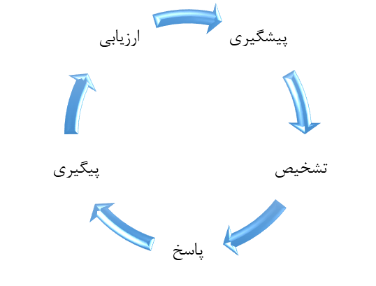
راهکارهای مدیریت اینفودمی
برای مدیریت اینفودمی می بایست مجموعه ای از اقدامات وبرنامه ها برای این امر طراحی و پیاده سازی شوند، برای این مهم می توان دو سطح را در نظر گرفت:
سطح اول اقدامات قابل اجرا توسط سازمان
و
سطح دوم اقدامات مرتبط با رویکرد مشارکت اجتماعی
۱- اقدامات سازمانی
وزارت بهداشت، درمان و آموزش پزشکی در سطح ملی و دانشگاه های علوم پزشکی در سطح استانی و منطقه ای می بایست آمادگی های لازم ساختاری و سازمانی لازم برای مواجهه با اینفودمیک را کسب و اقدامات لازم را اجرایی نمایند.
این اقدامات در یک چرخه 5 مرحله ای قابل اجرا هستند که شامل الف- پیشگیری، ب- تشخیص، پ- پاسخ، ت- پیگیری و ث- ارزیابی است.
چرخه اقدام سازمانی در مدیریت اینفودمی

Slide 44
1- چرخه اقدام سازمانی در مدیریت اینفودمی
الف- پیشگیری
پیشگیری مهمترین بخش از چرخه اقدام سازمانی است. همانطور که گفته شده اطلاعات غلط زمانی منتشر می شوند که یک موضوع دارای اهمیت زیاد با ابهام مواجهه شود و مردم در پی کسب خبر و اطلاعات دقیق هستند اما به آن دسترسی ندارند. از این رو اجرای سه اقدام زیر ضروری است:
۱- فهم اخبار مستعد شایعه
۲- اطلاع رسانی درست و علمی
۳- ایجاد ساختارهای سازمانی مناسب
4-انتخاب کانال ارتباطی مناسب
ب- تشخیص به هنگام اطلاعات غلط
در بسیاری مواقع سازمان ها پس از انتشار اطلاعات غلط در جامعه متوجه آن می شوند و زمان لازم برای کنترل و مدیریت را از دست می دهند. برای رفع این نقیصه می بایست اقدامات لازم در قابل یک ساختار اجرایی در سازمان ها انجام شوند:
1- پایش رسانه های رسمی
2- پایش شبکه های اجتماعی
3- تشخیص شایعات مرتبط و میزان شدت
پ- پاسخ
انتشار اطلاعات غلط در سطح جامعه نشان دهنده نیاز جامعه به اطلاعات صحیح و علمی است برای این منظور می بایست جلوی انتشار بیشتر اطلاعات غلط گرفته شود و با پاسخ دهی مناسب افکار عمومی را اقناع نمود. اقدامات شامل:
1- اطلاع رسانی و صدور تکذیبیه
2- انتشار با قدرت بالا
3- ابهام زدایی از جامعه
4- بی اعتبار سازی منبع

Slide 45
1- چرخه اقدام سازمانی در مدیریت اینفودمی
ت- پیگیری
بخش زیادی اطلاعات غلط با انگیزه های سیاسی و تجاری تولید می شوند، تیم های عملیات روانی در کشورهای متخاصم، گروهک ها و جریان های سیاسی مخالف با تولید و انتشار اطلاعات غلط سعی در بهره گیری از این فرصت را دارند. بخشی دیگر از اطلاعات غلط توسط کاربران ماجراجو تولید و منتشر می شوند. اقدامات شامل:
1- پیگرد حقوقی و قضایی شایعه ساز
2- پیگیری سطح و نوع پاسخ از سوی مسئول مربوطه
ث- ارزیابی
در مرحله آخر می بایست با ارزیابی و میزان موفقیت در کنترل و مدیریت آن، برنامه ها و اقدامات لازم را بازنگری و اصلاح نمود. اقدامات شامل:
1- شناسایی دلایل انتشار اطلاعات غلط
2- ارزیابی میزان موفقیت در پیشگیری
3- ارزیابی میزان موفقیت در تشخیص
4- ارزیابی میزان موفقیت در پاکسازی شایعه

Slide 46
باید ها و نباید ها در مدیریت Misinformation :
برای موفقیت در چرخه مدیریت اینفودمی می بایست باید ها و نبایدهای زیر را در نظر گرفت:
نباید ها | باید ها
سکوت نکنید. ابهام، شایعات را افزایش می دهد. | دغدغه ها و سوالات مردم رصد و پاسخ دهید.
شایعه را انکار نکنید چون انکار، ابهام را افزایش می دهد. | مستقیما به شایعات پاسخ دهید.
شایعه را با سیاه نمایی رد نکنید. | از افراد قابل اعتماد مردم برای پاسخ به شایعات استفاده کنید.
به شایعه سازان حمله یا بی احترامی نکنید. | شفاف و به موقع با مردم ارتباط برقرار کنید.

Slide 47
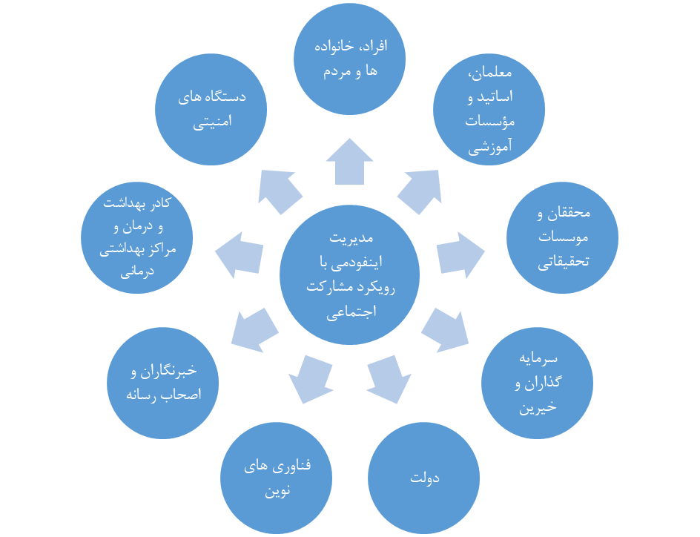
۲- اقدامات مرتبط با رویکرد مشارکت اجتماعی
مدیریت اینفودمی علاوه بر اقدامات سازمانی به مشارکت اجتماعی فعال جامعه وابسته است،
از این رو اتخاذ رویکرد مشارکت اجتماعی برای مدیریت آن راهکاری اساسی و مهم است.
مجموعه اقدامات قابل اجرا در رویکرد مشارکت اجتماعی می تواند متناسب با نهادهای اجتماعی مختلف جامعه طراحی شوند.

Slide 48
۲- اقدامات مرتبط با رویکرد مشارکت اجتماعی
الف- نقش افراد، خانواده ها و مردم
•شناسایی اطلاعات غلط و عدم انتشار آنها:
بسیاری از ما وقتی پیامی را به اشتراک می گذاریم سعی داریم دیگران را هرچه سریعتر از اخبار جدید آگاه کنیم و متوجه نیستیم که این اطلاعات، نادرست هستند. رسانه های اجتماعی، وبلاگ ها و گروه های مجازی به افراد اجازه می‌دهد تا طیفی از مردم، خبرگزاری ها و منابع رسمی را دنبال کنند اما هر پستی در شبکه های اجتماعی نمی تواند قابل اعتماد در نظر گرفته شود. خانواده ها باید توانمند شوند که قبل از انتشار پیام، صحت اطلاعات را با افراد قابل اعتماد و منابع معتبر بررسی کنند و اگر مطمئن نیستند، به اشتراک نگذارند.
•کمک به دوستان و اطرافیان خود درمورد خطرات و پیامدهای انتشار اطلاعات غلط:
اگر یکی از اطرافیان برداشت نادرست دارد، لازم است به جای قضاوت کردن، در پی آموزش و آگاه سازی او بوده و از راه های مختلف گفتگو با افراد تعامل انجام شود، با همدلی به دغدغه های آنان گوش کرده، با پرسش سوالات مناسب، ارائه توضیحات مناسب و منابع معتبر سعی در روشنگری داشته باشند.
•مشارکت اجتماعی در مبارزه با اطلاعات غلط در جامعه خود :
با مشارکت آموزش و پرورش، مدارس، علمای مذهبی، سمن ها، انجمن اولیا و مربیان، معتمدین محلی، ذی نفوذان و متخصصان بهداشت و درمان، استراتژی مناسب اتخاذ شود. از کارشناسان بهداشت در مدارس یا اماکن مذهبی دعوت شود تا اطلاعات صحیح را ارائه دهند.

Slide 49
نقش افراد، خانواده ها و مردم در مدیریت Misinformation
شناساییmisinformation و عدم انتشار آنها:
بسیاری از ما وقتی Misinformation را به اشتراک می گذاریم سعی داریم دیگران را هرچه سریعتر از اخبار جدید آگاه کنیم و متوجه نیستیم که این اطلاعات، نادرست هستند.
رسانه های اجتماعی، وبلاگ ها و گروه های مجازی به افراد اجازه می‌دهد تا طیفی از مردم، خبرگزاری ها و منابع رسمی را دنبال کنند اما هر پستی در شبکه های اجتماعی نمی تواند قابل اعتماد در نظر گرفته شود.
خانواده ها باید توانمند شوند که قبل از انتشار پیام، صحت اطلاعات را با افراد قابل اعتماد و منابع معتبر بررسی کنند و اگر مطمئن نیستند، به اشتراک نگذارند

Slide 50
۲- اقدامات مرتبط با رویکرد مشارکت اجتماعی
ب- نقش معلمان، اساتید و مؤسسات آموزشی
•بهره گیری حداکثری از برنامه های آموزشی مبتنی بر شواهد جهت افزایش تاب آوری دربرابر اطلاعات غلط:
برنامه‌های سواد رسانه‌ای، علمی، دیجیتال، آماری و سواد سلامت باید در تمامی مقاطع تحصیلی ازجمله ابتدایی، متوسطه، دانشگاه و جامعه اجرا شود. مربیان علاوه بر اینکه به مردم یاد می‌دهند چگونه در مورد اعتبار اخبار و سایر محتواها آگاه‌تر باشند، باید مجموعه وسیع‌تری از موضوعات را آموزش دهند مانند طغیان اطلاعات، زیرساخت‌های اینترنتی، چالش‌های تولید محتوا، تأثیر الگوها بر خروجی‌های دیجیتال، سوگیری الگو ها، اطلاعات نادرست تولید شده توسط هوش مصنوعی (مثل شایعات بی اساس)، مهارت‌های تأیید بصری، و نحوه صحبت کردن با دوستان و خانواده‌ای که اطلاعات نادرست را به اشتراک می‌گذارند.
•آموزش به دانش‌آموزان و عموم مردم در مورد روش ها و ترفندهایی که افراد اطلاعات غلط را منتشر می‌کنند :
تحقیقات اخیر حاکی از آن است که آموزش مردم برای شناسایی این ترفندها می‌تواند تمایل افراد برای انتشار اطلاعات غلط را کاهش دهد. ترفند ها شامل گمراه کردن کاربران با خطاهای استدلالی، ایجاد انتظارات غیرممکن برای تحقیقات علمی، سرکوب شواهد، مغالطه و تئوری های توطئه هستند.
•تعیین معیارهای کیفی برای ارزیابی پیشرفت در سواد رسانه و اطلاعات:
هرچند اقدامات قابل توجهی در زمینه سواد رسانه ای و اطلاعاتی انجام می شود، اما بر اساس مطالعات کیفی می توان شیوه های آموزشی موثرتر طراحی نمود.

Slide 51
نقش معلمان، اساتید و مؤسسات آموزشی در مدیریت Misinformation
بهره گیری حداکثری از برنامه های آموزشی مبتنی بر شواهد جهت افزایش تاب آوری در برابر :misinformation
برنامه‌های سواد رسانه‌ای، علمی، دیجیتال، آماری و سواد سلامت باید در تمامی مقاطع تحصیلی ازجمله ابتدایی، متوسطه، دانشگاه و جامعه اجرا شود.
مربیان علاوه بر اینکه به مردم یاد می‌دهند چگونه در مورد اعتبار اخبار و سایر محتواها آگاه‌تر باشند
باید مجموعه وسیع‌تری از موضوعات را آموزش دهند مانند:
طغیان اطلاعات، زیرساخت‌های اینترنتی، چالش‌های تولید محتوا، تأثیر الگوها بر خروجی‌های دیجیتال، سوگیری الگو ها، اطلاعات نادرست تولید شده توسط هوش مصنوعی (مثل شایعات بی اساس)، مهارت‌های تأیید بصری
و نحوه صحبت کردن با دوستان و خانواده‌ای که اطلاعات نادرست را به اشتراک می‌گذارند.

Slide 52
نقش معلمان، اساتید و مؤسسات آموزشی در مدیریت Misinformation
آموزش به دانش‌آموزان و عموم مردم در مورد روش ها و ترفندهایی که افراد misinformation را منتشر می‌کنند :
تحقیقات اخیر حاکی از آن است که آموزش مردم برای شناسایی این ترفندها می‌تواند تمایل افراد برای اشتراک‌گذاری Misinformation را کاهش دهد.
ترفند ها شامل گمراه کردن کاربران با خطاهای استدلالی، ایجاد انتظارات غیرممکن برای تحقیقات علمی، سرکوب شواهد، مغالطه و تئوری های توطئه هستند.
تعیین معیارهای کیفی برای ارزیابی پیشرفت در سواد رسانه و اطلاعات:
هرچند اقدامات قابل توجهی در زمینه سواد رسانه ای و اطلاعاتی انجام می شود، اما بر اساس مطالعات کیفی می توان شیوه های آموزشی موثرتر طراحی نمود.

Slide 53
۲- اقدامات مرتبط با رویکرد مشارکت اجتماعی
پ- نقش کادر بهداشت و درمان و مراکز بهداشتی درمانی
•تعامل فعال با بیماران و مردم در مورد اخبار جعلی و خلاف واقع:
پزشکان، پرستاران و سایر کارکنان حوزه سلامت بسیار مورد اعتماد مردم هستند و می توانند در ارائه اطلاعات صحیح موثر باشند. باید برای ارزیابی دانش، باور و ارزش های بیماران زمان بگذارند. با همدلی گوش کنند و با زبان بیمار اطلاعات غلط را تصحیح کنند. از اصطلاحات علمی کمتر استفاده کنند و از هر فرصتی برای افزایش سواد سلامت مردم استفاده کنند.
•استفاده از فضای مجازی و شبکه های اجتماعی برای انتشار اطلاعات صحیح:
سازمان ها می توانند تعدادی از افراد خود را بعنوان داوطلب متخصص سلامت آموزش دهند. سپس این افراد محتوا، اطلاعات صحیح و مطالعات به روز را در اختیار دیگران قرار دهند.
•جلب مشارکت سمن ها و معتمدین محلی:
نه تنها مراکز بهداشتی درمانی می توانند پیام های بهداشتی را به مردم محلی منتقل کنند. سمن ها، در کنار خانه های بهداشت و پایگاه های بهداشتی می توانند نیاز آموزشی، دغدغه های مردم، سوابق و تجربیات آنها را به سطوح بالاتر منتقل کرده و سپس به مردم بازخورد دهند.

Slide 54
نقش متخصصین بهداشت و درمان و مراکز بهداشتی درمانی در مدیریت Misinformation
تعامل فعال با بیماران و مردم در مورد :misinformation
پزشکان، پرستاران و سایر کارکنان حوزه سلامت بسیار مورد اعتماد مردم هستند و می توانند در ارائه اطلاعات صحیح موثر باشند.
باید برای ارزیابی دانش، باور و ارزش های بیماران زمان بگذارند.
با همدلی گوش کنند و با زبان بیمار اطلاعات غلط را تصحیح کنند.
از اصطلاحات علمی کمتر استفاده کنند
و از هر فرصتی برای افزایش سواد سلامت مردم استفاده کنند

Slide 55
نقش متخصصین بهداشت و درمان و مراکز بهداشتی درمانی در مدیریت Misinformation
استفاده از فضای مجازی و شبکه های اجتماعی برای انتشار اطلاعات صحیح:
سازمان ها می توانند تعدادی از افراد خود را بعنوان داوطلب متخصص سلامت آموزش دهند.
سپس این افراد محتوا، اطلاعات صحیح و مطالعات به روز را در اختیار دیگران قرار دهند.
جلب مشارکت سمن ها و معتمدین محلی برای حل چالش misinformation:
نه تنها مراکز بهداشتی درمانی می توانند پیام های بهداشتی را به مردم محلی منتقل کنند.
سمن ها، در کنار خانه های بهداشت و پایگاه های بهداشتی
می توانند نیاز آموزشی، دغدغه های مردم، سوابق و تجربیات آنها را به سطوح بالاتر منتقل کرده و سپس به مردم بازخورد دهند.

Slide 56
نقش خبرنگاران و اصحاب رسانه در مدیریت Misinformation
آموزش به روزنامه نگاران، سردبیران و خبرنگاران را در تشخیص، تصحیح و اجتناب از انتشار misinformation:
اصحاب رسانه و صدا و سیما باید برنامه های آموزشی همگانی را توسعه دهند و با مدارس، روزنامه ها، سازمان های مردم نهاد، پلتفرم‌های دیجیتال، و سایرین ذینفعان
برای دسترسی به آموزش همگانی با کیفیت مشارکت کند.
رصد فعالانه و رسیدگی به سوالات مردم:
وقتی موضوعی جدید مانند واکسن مطرح می شود قطعا مردم سوالاتی خواهند داشت.
با پیش بینی و پاسخ پیش دستانه به پرسش های مهم،
می توان به پیشگیری از Misinformation و افزایش سواد سلامت، سواد رسانه و اطلاعات مردم کمک کرد.

Slide 57
نقش خبرنگاران و اصحاب رسانه در مدیریت Misinformation
فراهم کردن زمینه ای برای اجتناب از برداشت اشتباه در مذاکرات با موضوعات بهداشتی:
وقتی دیدگاه های متضاد پیرامون یک موضوع وجود دارد، می توان به مردم برای شناخت اینکه کدام دیدگاه مطرح شده علمی تر است کمک کرد.
برای این کار باید به وزن علمی شواهد موجود در اختلاف نظر کارشناسان توجه نمود
اگر شواهد موجود قوی نیست، از جانبداری بی اساس خودداری کرد.
بررسی دقیق اطلاعات موجود در مقالات داوری نشده:
مقالات نهایی نشده آنلاین، تحقیقاتی هستند که قبل از داوری نهایی منتشر می شوند
و هرچند برخی اوقات ممکن است حاوی اطلاعات مفیدی برای دانشمندان و مردم باشند (به ویژه در شرایطی که اطلاعات به سرعت در حال تحول هستند مانند همه گیری ویروس کرونا)
اما چون نهایی نشده اند باید قبل از رسانه ای نمودن محتویات اینگونه مقالات از نظرات کارشناسان و خبرگان استفاده نمود و مردم را نیز در جریان موضوع و محتوای درست قرار داد.

Slide 58
نقش خبرنگاران و اصحاب رسانه در مدیریت Misinformation
استفاده از منابع معتبر متعدد به ویژه منابع قابل اعتماد محلی:
تحقیقات در کشورهای مختلف نشان میدهد که:
میزان اعتماد مردم به افراد تاثیرگذار و نهادها یکسان نیست.
در نتیجه علاوه بر وزارت بهداشت و مقامات رسمی
باید از منابع قابل اعتماد محلی مانند بهورز، پزشک، ماما، مراقب سلامت، رسانه های محلی و...
به عنوان منبع انتشار پیام استفاده شود.
استفاده از سرتیتر و تصاویر آگاه کننده بجای القای شوک و هیجان به افکار عمومی:
سرتیتر ها اغلب آن چیزی هستند که مخاطبان می بینند و به خاطر می سپارند.
گاهی دیده شده به اسم تحلیل علمی یک شایعه، به جای اشاره صریح به حقایق
صرفا به تکرار نشخوارگونه ی جزییات کم ارزش شایعه می پردازند.
تصاویری که همراه سرتیتر هستند به راحتی دستکاری شده و میتوانند بدون سرتیتر منتشر شوند
در نتیجه افراد باید در انتخاب تصویر دقت کنند چون میتواند منبعی برای Misinformation باشد.

Slide 59
نقش فناوری های دیجیتال در مدیریتMisinformation
ارزیابی فواید و مضرات محصولات و رسیدگی به آسیب های وارده:
مدیریتMisinformation نیاز به سرمایه گذاری جهت به روز رسانی اپلیکیشن های فضای مجازی، ایجاد گزینه هشدار جهت جلوگیری از به اشتراک گذاری Misinformation
و آسان تر کردن راه برای کاربران جهت گزارش Misinformation دارد.
رصد دقیق اطلاعات و اخبار جهت تجزیه و تحلیل گسترش misinformation و پیامدهای آن:
سازمان های ناظر باید با حفظ حریم خصوصی افراد، به آنچه در معرض دید مردم قرار دارد، حساس باشند.
همچنین اخبار مرتبط را به متولیان سلامت بازخورد دهند.
این رصد باید به چندین زبان رایج انجام شده و
Misinformation را در برنامه های صوتی و تصویری زنده نیز تحت نظر بگیرند.

Slide 60
نقش فناوری های دیجیتال در مدیریتMisinformation
اهمیت دهی به شناسایی زودهنگام ناشران عمده misinformation و متخلفان :
باید قوانین و پیامدهای روشن برای افرادی که به طور مکرر سیاست ها را نقض می کنند اعمال شود.
ارزیابی اثربخشی قوانین و اقدامات انجام شده برای مقابله با misinformation:
با دانستن اینکه کاربران از طریق چه کانال هایی بیشتر در معرض Misinformation قرار می گیرند
و چه انواعی از Misinformation به موقع رصد و مدیریت می شود.
تعیین کنید چرا محتوای خاصی حذف شده، همه گیر شده یا کمتر دیده شده است.

Slide 61
نقش فناوری های دیجیتال در مدیریتMisinformation
مدیریت پیشدستانه ی کمبود اطلاعات:
کمبود اطلاعات زمانی رخ می دهد که تقاضا برای یک موضوع زیاد باشد اما میزان عرضه ی اطلاعات صحیح و علمی، محدود است.
با استفاده از سایر منابع مورد اعتماد و معتبر و رفع کمبود اطلاعاتی، از سوء تعبیر اطلاعات جلوگیری شود.
تقویت ارتباطات از طریق پیام رسان های مورد اعتماد و کارشناسان مرتبط:
با استفاده از کادر بهداشت و درمان می توان به جامعه هدف دست یافت و با معرفی هرچه بیشتر منابع معتبر به مردم آنها را در معرض بیشتر اطلاعات صحیح قرار داد.
حفاظت از متخصصان بهداشت و درمان و اصحاب رسانه در برابر آسیب های فضای مجازی:
از جمله آسیب هایی که از طرف خرافه پرستان و زود باوران به Misinformation رخ می دهد.

Slide 62
نقش محققان و موسسات تحقیقاتی در مدیریت Misinformation
تقویت نظارت و رصد سوالات مردم، دغدغه ها و :Misinformation
تمرکز تحقیقاتی بر روی طیف وسیع تری از محتوا و کانال های ارتباطی مثل:
محتواهای دارای تصویر و ویدئو و یا اطلاعات در زبان های غیر فارسی اهمیت دارد.
به منظور رفع محدودیت های تحقیقاتی می توان از روش های جمع آوری داده مبتکرانه مانند استفاده از ظرفیت مردمی با رویکرد مشارکت اجتماعی بهره برد.
ارزیابی تاثیر:Misinformation
ارزیابی کمی آسیب های ناشی از Misinformation یک ضرورت است.
ازجمله سوالاتی که باید به آنها پاسخ داد آن است که چگونه و در چه شرایطی Misinformation بر باورها، رفتارها و سلامتی اثر می گذارد؟
نقش احساسات، شناخت و هویت در تبدیل Misinformation به باور چیست؟
اگر Misinformation به موقع مدیریت نشود، بار اقتصادی آن بر جامعه چقدر است؟

Slide 63
نقش محققان و موسسات تحقیقاتی در مدیریت Misinformation
اهمیت شناخت اینکه مردم چطور در معرضmisinformation قرار می گیرند و از آن متاثر می شوند و بررسی تفاوت بین اقشار مختلف جامعه:
مداخلات متناسب با نیازسنجی از جمعیت های مختلف تنظیم شود. در طراحی تحقیق از خود مردم کمک گرفته شود. (مشارکت اجتماعی در امر تحقیق)
ارزیابی اثربخشی استراتژی ها و سیاست های پیشگیری و مدیریت :Misinformation
به عنوان مثال، آیا علامت گذاری محتوای خاصی به عنوان Misinformation می تواند عواقب ناخواسته ای داشته باشد؟
آیا امکان ایجاد تاب آوری در مردم در برابر Misinformation از طریق روش هایی مانند "هشدار پیشگیرانه" وجود دارد؟
(هشدار پیشگیرانه یعنی قبل از اینکه محتوای غلط وارد جامعه بشود ما خود، مردم را آگاه کرده و محتوای غلط را تصحیح کنیم.)

Slide 64
نقش سرمایه گذاران و خیرین در مدیریت Misinformation
هماهنگی و سرمایه گذاری برای مقابله با :misinformation
از ظرفیت خیرین و سرمایه گزاران سلامت با رویکرد مشارکت اجتماعی جهت پشتوانه تعهدات چند ساله تحقیقاتی مدیریت Misinformation استفاده شود.
سرمایه گذاری روی تعیین کمی آسیب های ناشی از misinformation و تعیین مداخلات موثر مبتنی بر شواهد:
از ظرفیت خیرین و سرمایه گزاران سلامت در حمایت مالی از خدمات اطلاع رسانی و آموزشی بخش های خصوصی و دولتی استفاده شود
به عنوان مثال ایجاد نشریات و روزنامه های محلی، برنامه های مدیریت شایعات، برنامه های ارتقای سواد سلامت با رویکرد مشارکت اجتماعی.

Slide 65
نقش سرمایه گذاران و خیرین در مدیریت Misinformation
تامین منابع برای آموزش و سرمایه گزاری در جوامعی که به طور نامتناسب تحت تأثیر misinformation هستند:
به عنوان مثال، مناطق با اعتماد کمتر به واکسن
• جلب مشارکت خیرین و سمن ها به منظور سرمایه گزاری هماهنگ و استفاده بهینه از مهارت ها (جلوگیری از دوباره کاری و اتلاف بودجه):
مثلا، هماهنگی در نظارت بر Misinformation به زبان های رایج (حتی زبان های غیر فارسی) و تامین زیرساخت و لجستیک مورد نظر در مدیریت Misinformation

Slide 66
نقش دولت در مدیریت Misinformation
تامین منابع برای آموزش و سرمایه گزاری در جوامعی که به طور نامتناسب تحت تأثیر misinformation هستند:
ایجاد هماهنگی بین نهاد های مختلف دولتی و غیر دولتی (در سطح ملی، استانی، شهرستانی و محلات)
افزایش سرمایه گذاری روی تحقیقات مربوط به Misinformation
بهینه سازی برقراری ارتباط با مردم (بویژه جمعیت حاشیه نشین و گروه های آسیب پذیر)
تامین تجهیزات مالی و فنی برای سیستم بهداشت و درمان
آموزش مستمر جهت تاب آوری جامعه در برابر Misinformation
تامین منابع مالی برای اجرای بهتر برنامه

